Slide 1
UT5: Despliegue y mantenimiento de los servicios de red: Protocolos TCP y UDP.
REDES LOCALES
1º CFGM Sistemas Microinformáticos y Redes

Slide 2
Índice.
Introducción.
Funciones del nivel de transporte.
Direccionamiento a nivel de transporte.
Puertos.
El nivel de transporte en TCP/IP.
  Protocolo TCP.
  Protocolo UDP.

Slide 3
Introducción.
Hasta ahora hemos visto como conseguir que las cadenas de bits que salen de un ordenador lleguen al otro.
Vemos como hacemos un ping a una IP (máquina) y como obtenemos respuesta.
Pero en los ordenadores podemos tener abierto un chat, un navegador web, una conexión ftp o una conexión telnet.
Entonces, ¿cómo llegan los datos correctos a las aplicaciones adecuadas dentro del ordenador?

Slide 4
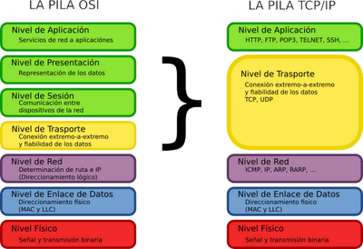
OSI vs TCP/IP.

Slide 5
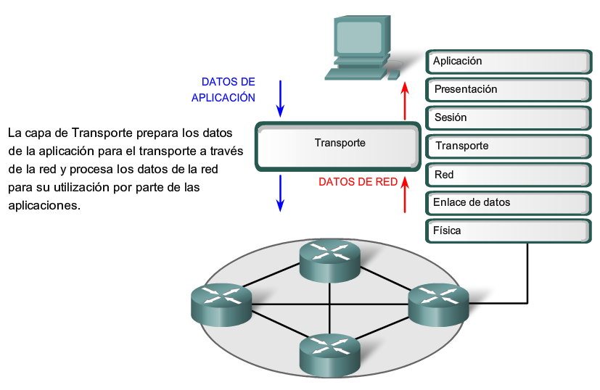
El nivel de transporte.

Slide 6
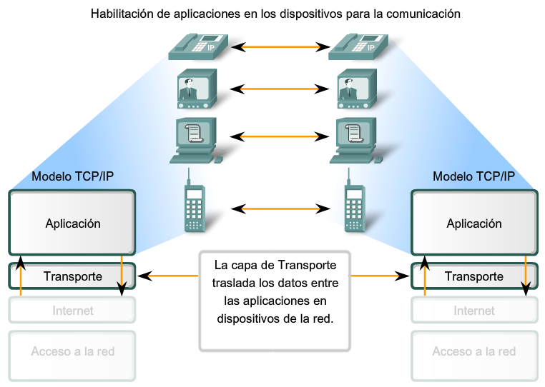
El nivel de transporte.

Slide 7
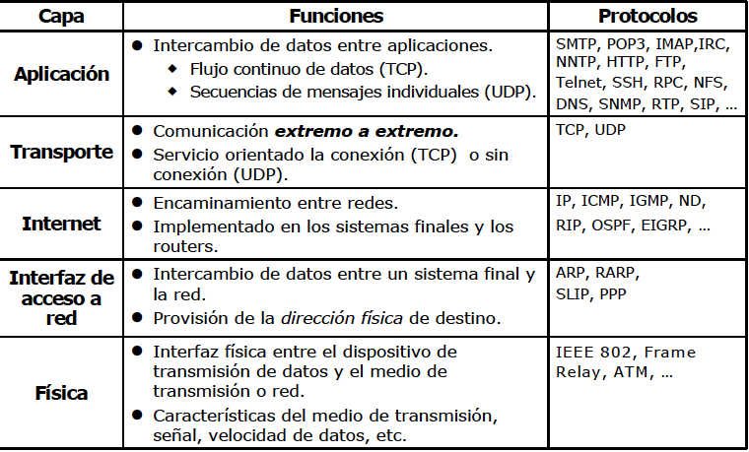
Funciones de los niveles.

Slide 8
El nivel de transporte.
Será el encargado de llevar los datos de extremo a extremo, de la aplicación origen a la destino.
Este hecho es conocido como comunicación end to end (e2e).
Para ello realiza conexiones lógicas entre los extremos (sesiones), estableciendo un flujo de datos entre los extremos.
Cogerá los datos del nivel de aplicación y los entregará al nivel de red.
Dividirá los datos en segmentos y los enviará al receptor en el mismo orden.
Dentro de la conexión, podrá realizar control de errores (extremo a extremo) y control de flujo.

Slide 9
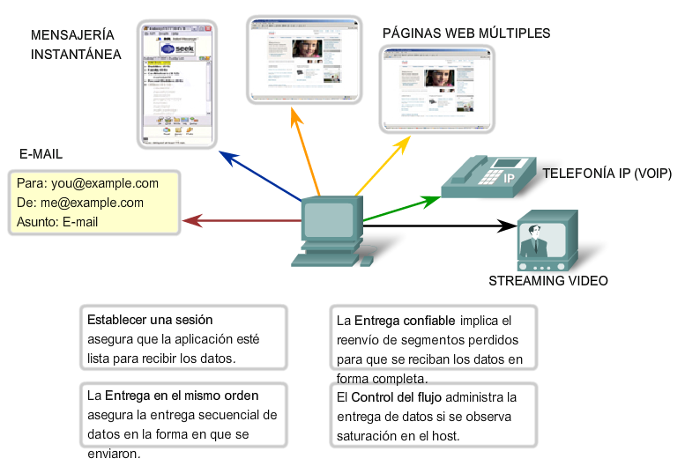
Funciones del nivel de transporte.

Slide 10
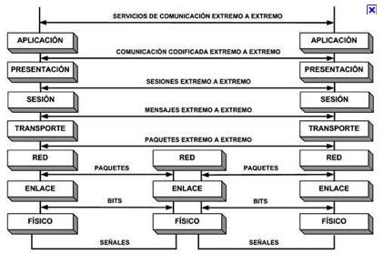
El nivel de transporte.
Hasta ahora todos controlaban conexiones contiguas

Slide 11
Direccionamiento.
La identificación de los usuarios (extremos) se realiza mediante:
  Dirección IP + número del puerto.
  TCP denomina socket a esta combinación.
Un puerto representa a un usuario particular del servicio de transporte.
El número de puerto es valor de 16 bits que se incluye en la cabecera del protocolo de nivel de transporte (desde 1 hasta 65.536)

Slide 12
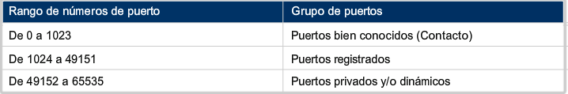
Números de puerto.
Los números de puertos se asignan como sigue:
Los host origen: asignan dinámicamente los números de puertos origen (valor >1023).
Los host destino: utilizan los puertos para seleccionar la aplicación adecuada.

Slide 13
Puertos bien conocidos.
Los números de puerto que corresponden a aplicaciones bien conocidas son:
Número de puerto | Aplicación
20 | Ftp
21 | Ftp
22 | Ssh
23 | Telnet
25 | Smtp (correo entrante)
53 | DNS
69 | TFTP
80 | Http (Web)
110 | Pop3 (correo saliente)
143 | IMAP4 (correo saliente)
443 | Https (Web segura)

Slide 14
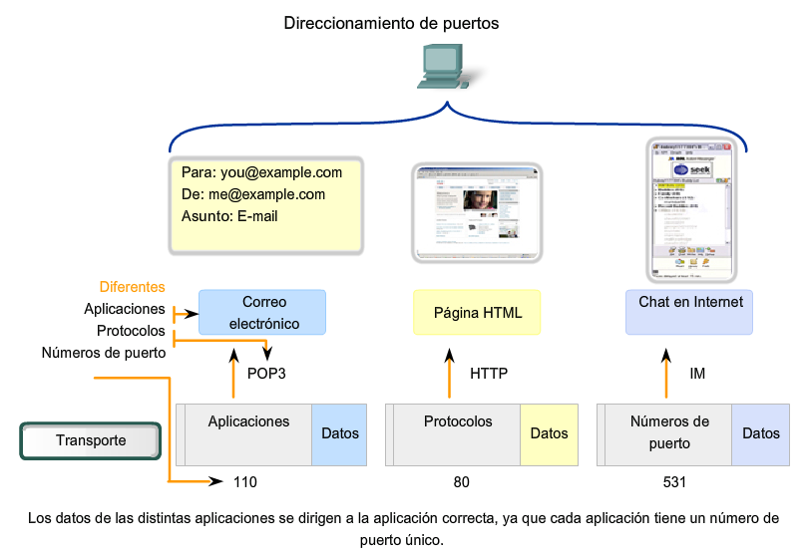
Direccionamiento en el nivel de transporte.

Slide 15
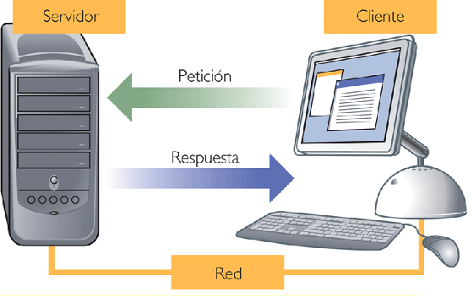
Arquitectura cliente-servidor.
La comunicación entre procesos sigue la arquitectura TCP/IP.
Servidor:
      Proporciona servicios a los clientes.
      Espera que algún cliente se conecte a él con una petición.
Cliente:
      Se conecta al servidor para obtener un servicio.

Slide 16
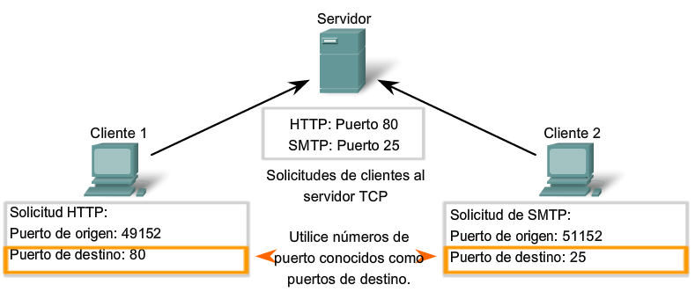

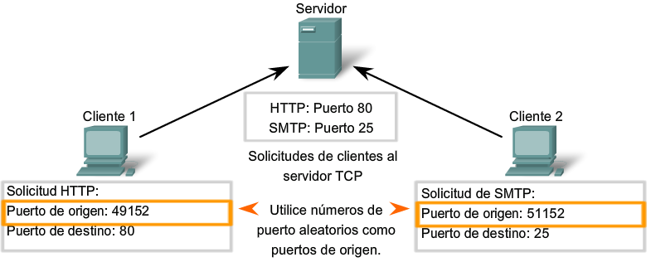
Arquitectura cliente-servidor.
La aplicación en el servidor “escucha” en un determinado puerto.
El cliente envía petición al puerto correspondiente del servidor.

Slide 17
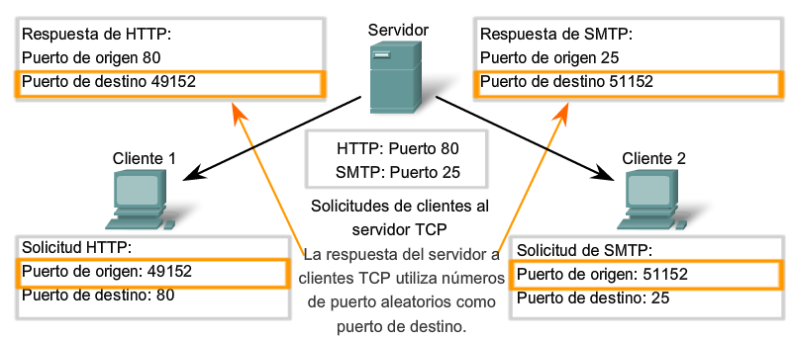
Arquitectura cliente-servidor.

Slide 18
Servicios orientados y no orientados a conexión.
Cuando dos extremos se comunican pueden pasar dos cosas:
Que se establezca una sesión.
  Que se establezca la comunicación en tres pasos.
        Inicio de la conexión.
        Envío de los datos.
        Cierre de la conexión.
  Ejemplo: conexión telefónica. Antes de poder hablar (enviar datos) se debe marcar y el otro extremo debe contestar.
Protocolos Orientados a conexión.

Slide 19
Servicios orientados y no orientados a conexión.
Que no se establezca una sesión, sin sesión:
  Que se envíen los datos sin más. Estos pueden ser de dos tipos:
    “Envía y reza”: envío los datos sin avisar y sin preocuparme de si llegan.
    Envíos con acuse de recibo: envío los
    datos sin avisar pero al menos espero un acuse de recibo.
Protocolos no orientados a conexión.

Slide 20
TCP: Transmission Control Protocol.
  TCP Transmission Control Protocol – Protocolo de control de la transmisión.
  Protocolo de nivel de transporte usado en internet.
  Es un protocolo orientado a conexión.
  Cuando decimos que es “orientado a conexión” significa que una conexión TCP se realiza en tres fases:
    Establecimiento de la conexión.
    Envío de los datos.
    Desconexión o terminación de la conexión.
  Se encarga de establecer un flujo de bytes entre extremos que TCP dividirá en segmentos.
  Se dice que es un protocolo fiable porque realiza control de errores, es decir, si se detectan errores en la conexión los datos se volverán a enviar.

Slide 21
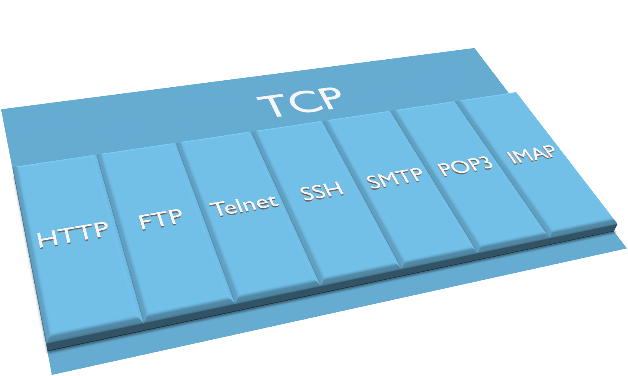
TCP: Aplicaciones sobre TCP.

Slide 22
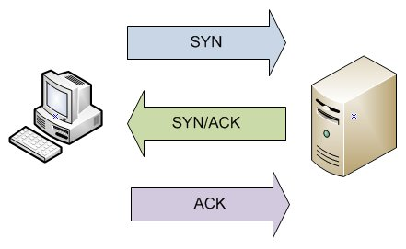
TCP: Establecimiento de la conexión.
Una conexión TCP se realiza mediante el llamado “saludo a tres bandas” que consiste en el envío de los siguientes mensajes TCP:
A partir de este momento se envíarán los datos.

Slide 23
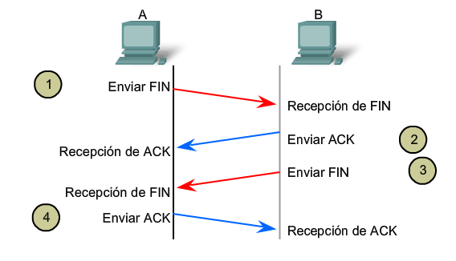
TCP: Desconexión de la sesión.

Slide 24
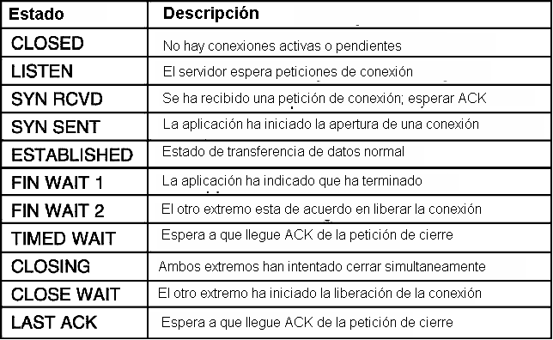
TCP: Estados de los puertos.

Slide 25
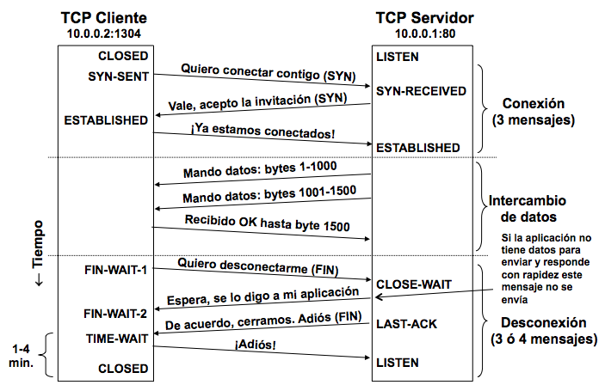
TCP: Estados de los puertos.

Slide 26

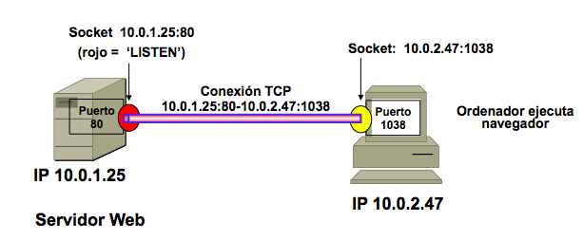
Ejemplo: Conexión de un cliente a un servidor web.
Antes de que podamos ver la página web, tiene que establecerse una conexión TCP con el servidor, ya que el protocolo HTTP (web) funciona sobre TCP.

Slide 27
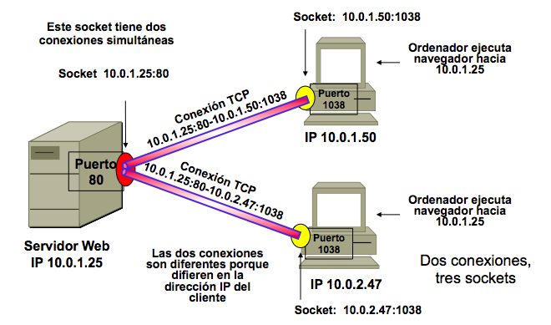
Ejemplo: Conexión desde dos cliente a un servidor web.

Slide 28
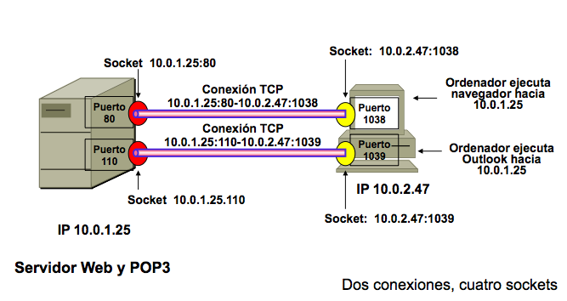
Ejemplo: Conexión de un cliente a un servidor web y del mismo a un servidor de correo.

Slide 29
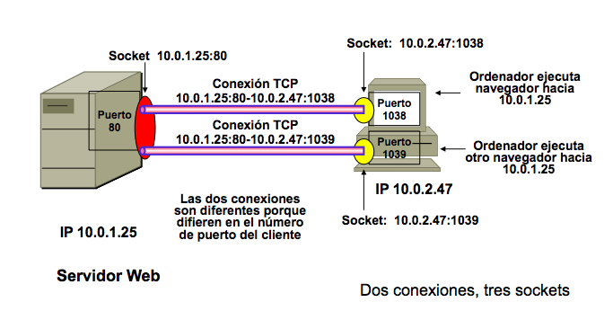
Ejemplo: Dos conexión de un cliente a un servidor web.

Slide 30
UDP: User Datagram Protocol.
  UDP User Datagram Protocol – Protocolo de datragramas de usuario.
  Protocolo de nivel de transporte usado en internet.
  Es un protocolo no orientado a conexión.
  Cuando decimos que es “no orientado a conexión” significa que permite enviar datos sin haber establecido una conexión previa.
  Se dice que es un protocolo no fiable porque
    Tiene la responsabilidad de enviar los datos, pero no la obligación de verificar la entrega de los mismos.
    Los paquetes pueden llegar desordenados o duplicados.

Slide 31
UDP: Aplicaciones.
UDP se utiliza en los casos en los que la sobrecarga que supone el establecimiento y cierre de la conexión no está justificado.
Algunas aplicaciones que usan UDP:
  Aplicaciones de tiempo real (RTP).
  Sistemas de denominación de nombres (DNS).
  Protocolo de administración de redes (SNMP).
  Protocolo de configuración dinámica (DHCP).
  Protocolo de transferencia trivial de ficheros (TFTP).
  Protocolos de tiempo (NTP).

Slide 32

UDP: Aplicaciones sobre UDP..

Slide 33
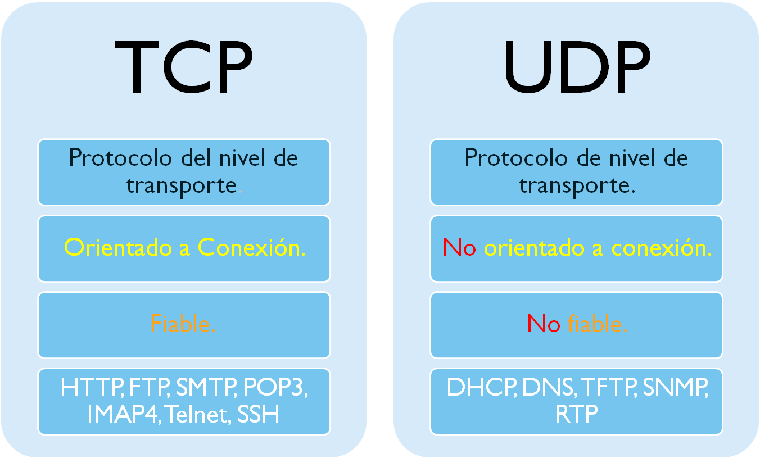
Resumen: Comparación de TCP y UDP.

Slide 34
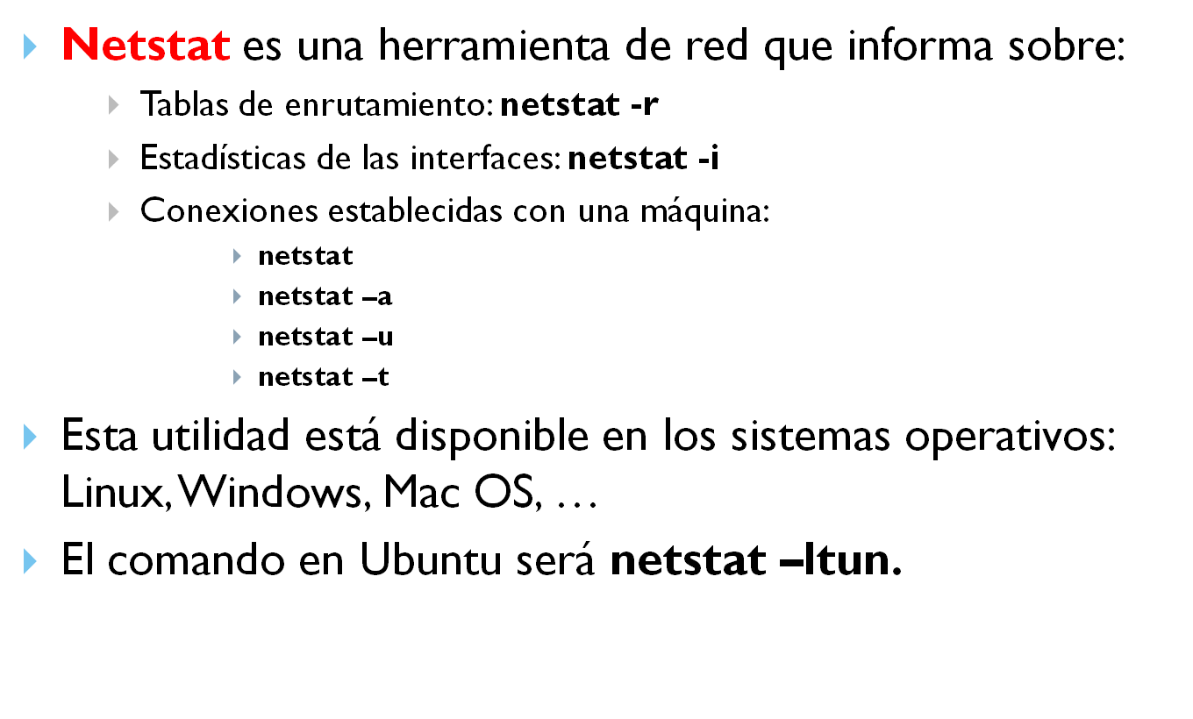
El comando netstat.

Slide 35
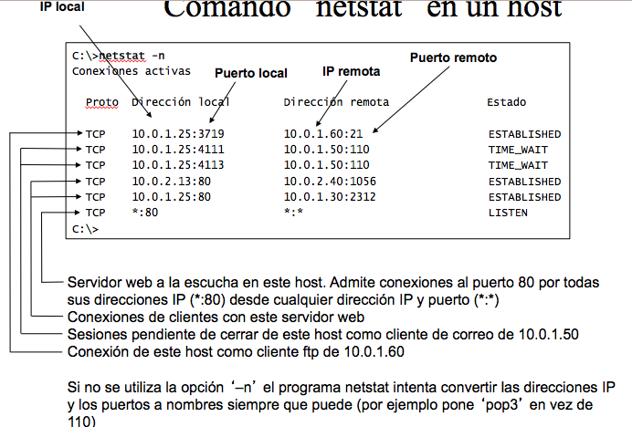
Netstat

